Slide 1



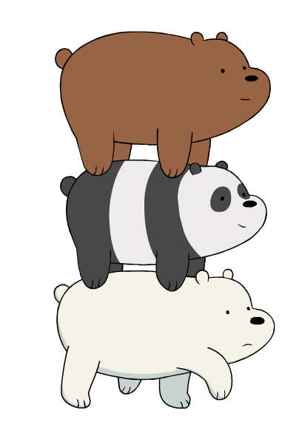

2조 팀 프로젝트 발표
이재민
이나겸
박무현

Slide 2
2조 팀프로젝트 발표

Slide 3

INDEX
1.팀원 소개
2.협업 과정
3.수정/보완
4.자랑할 점
5.개인별감상
2조 팀프로젝트 발표

Slide 4

팀원소개
제품명 :박무현
등급 평가 : A-
최종 진단 : 심각한 코딩 중독
역할 말고 역활 : 펑션 제조기
재료 :니코틴 3스푼, 알코올 5스푼,
카페인 4스푼

Slide 5
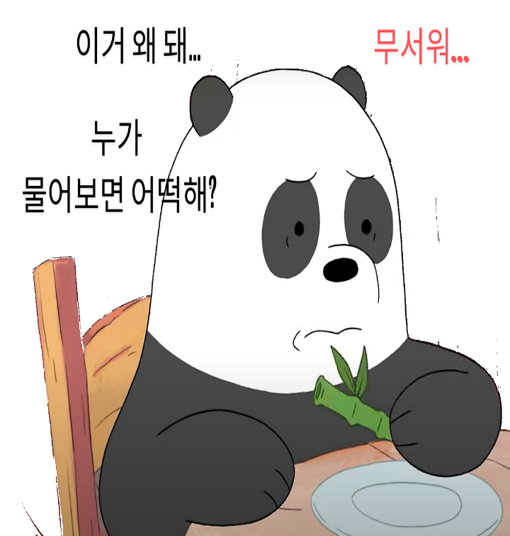
팀원소개
제품명 :이나겸
등급 평가 : B+
최종 진단 : 심각한 걱정 중독
역할 말고 역활 : 프레임 제조기
재료 :걱정 2스푼, 불안 4스푼,
두통 3스푼, 피카츄 배구 1스푼

Slide 6

팀원소개
제품명 :이재민
등급 평가 : 측정거부
최종 진단 : 심각한 도파민 중독
역할 말고 역활 : 이미지 제조기
재료 :스타크래프트 3스푼, 웹툰 1스푼,
한량 2스푼

Slide 7
협업과정
1. 업무분배
이나겸 – 다이얼로그 패널 구현
박무현 - 전반적인 메서드 구현
이재민 – 메인 패널 구현 및 이미지 제작

Slide 8
협업과정
2. 우선순위 설정
전체적인 틀을 완성 후 기능을 만들어 적용
그러기 위해 다이얼로그와 메인 패널을 먼저 제작 후
각 패널 별로 값을 받아와 기능을 제작하기로 결정

Slide 9
협업과정
3. 진행 정도 파악
각자의 완성본을 Git을 통해 Commit한 후
수정된 부분을 확인하여 자신이 작성한 코드와
병합하는 과정을 거침

Slide 10
협업과정
4. 문제 확인 및 관리/해결방안
Frame 구현을 먼저 하려 했으나, 작업량이 많아
기능 구현을 임의의 변수로 먼저 선언하여
동시에 작업을 수행하였음

Slide 11
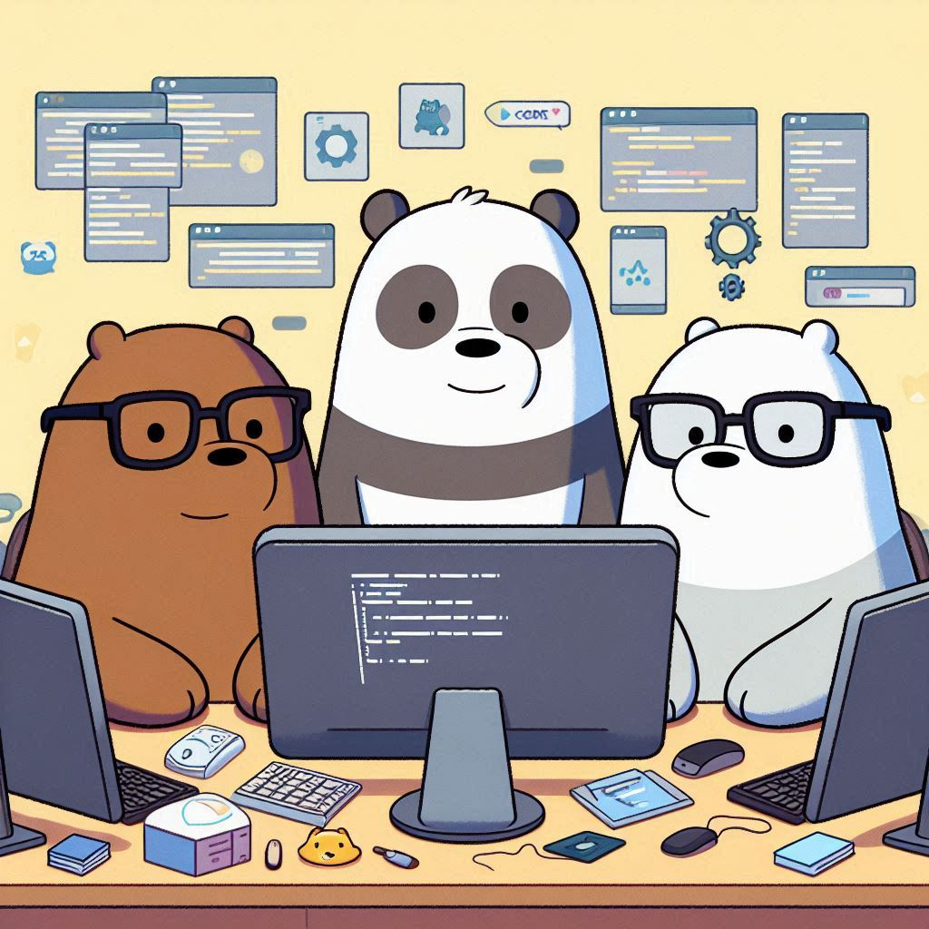
협업과정
5. 필요한 외부 도구/정보/지식 탐색
기존에 배웠던 내용을 Git에서 확인
없는 부분은 웹사이트 검색을 통해 해결
Chat-GPT 등의 AI를 활용하여
코드 작성 시 참고

Slide 12
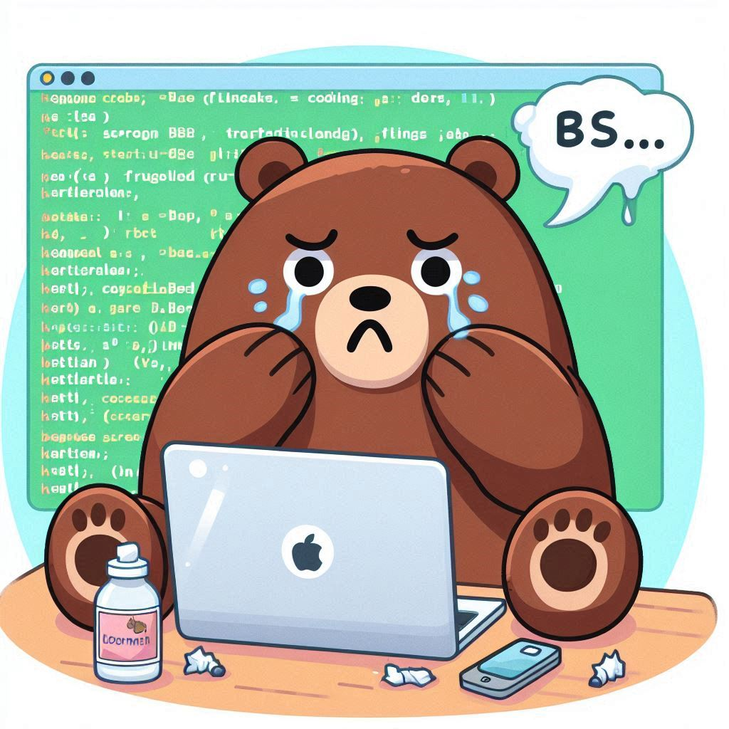
협업과정
6. 테스트/디버깅
일반적인 입력이 아닌
다양한 입력을 시도하여
예외를 발생시킨 후,
적절한 해결 방안을 모색

Slide 13
협업과정
7. 어려웠던 점
어떤 형태의 데이터를 받아와서 어떻게 반환타입을 구성할지가 가장 난해
예외를 발생시킨 후, 적절한 해결 방안을 모색

Slide 14
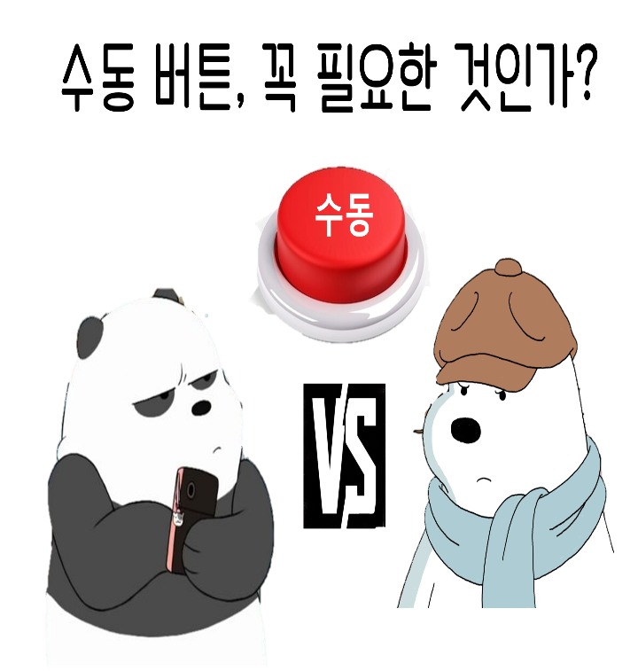
협업과정
7. 어려웠던 점
수동버튼 처리하는 과정에서의 대립 발생
‘프로그램을 개발하는 도중, 현재 개발중인 내용을 토대로 진행한다면 수동버튼이 필요 없다’ 의견
‘위 내용이 옳다고 하더라도 기본 구현 내용 중 수동 버튼이 있기 때문에 의미와 상관없이 넣어야 한다’ 의견 대립
결론 : 수동 버튼을 유지하면서 기본적으로 체크박스들을 모두 비활성화 상태로 변경한 뒤 수동 버튼을 누르면 활성화 상태로 변경

Slide 15
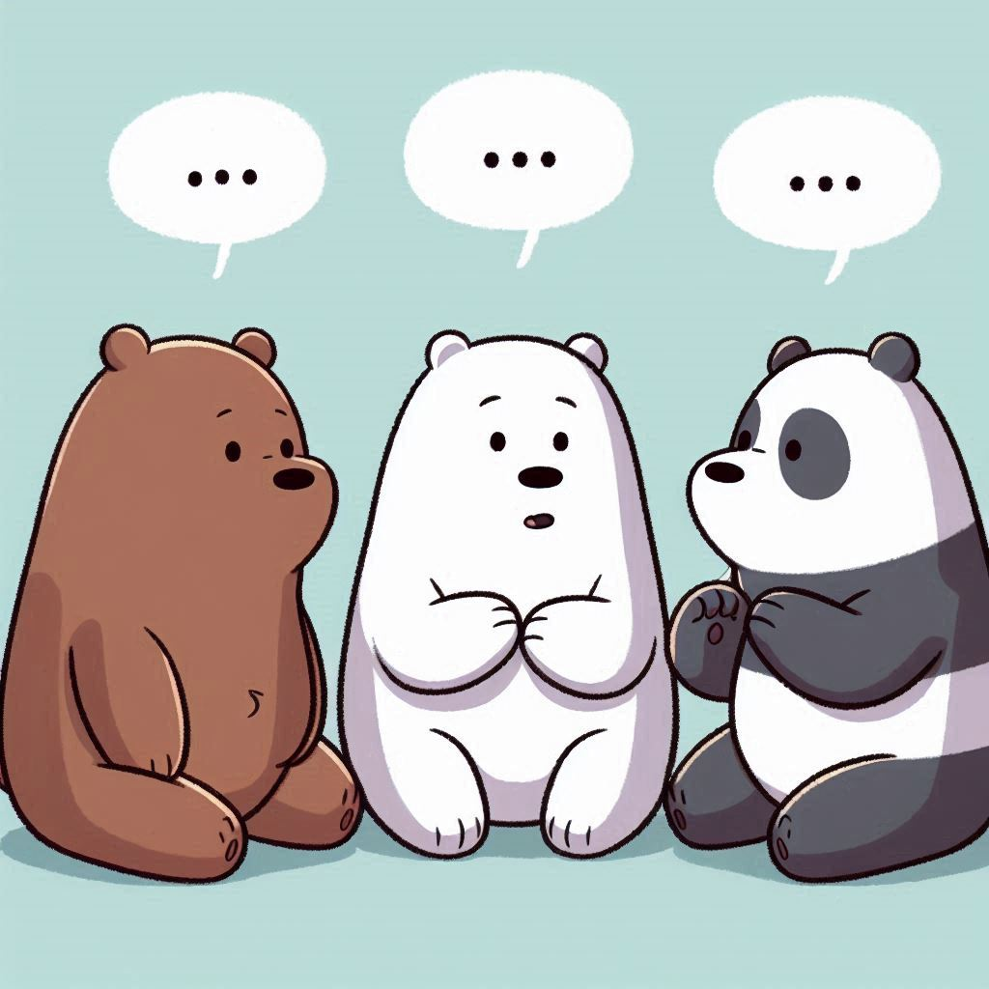
협업과정
8. 시행착오와 해결방안
Branch를 나눠 코드를 작성하고 병합하는 과정에서 서로 충돌하는 현상이 발생하여 제대로 Commit이 되지 않는 상황이 자주 발생
실전 팀플에서는 Branch를 나누지 않고 Master Branch 하나로만 하자고 결정
다만 그렇게 진행하니 동시에 같은 파일을 수정할 수 없는 문제가 발생
각자의 백업본에서 작업을 진행하여, 이후 같이 맞추는 방식으로 해결

Slide 16
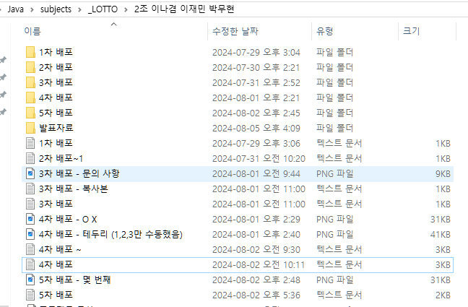
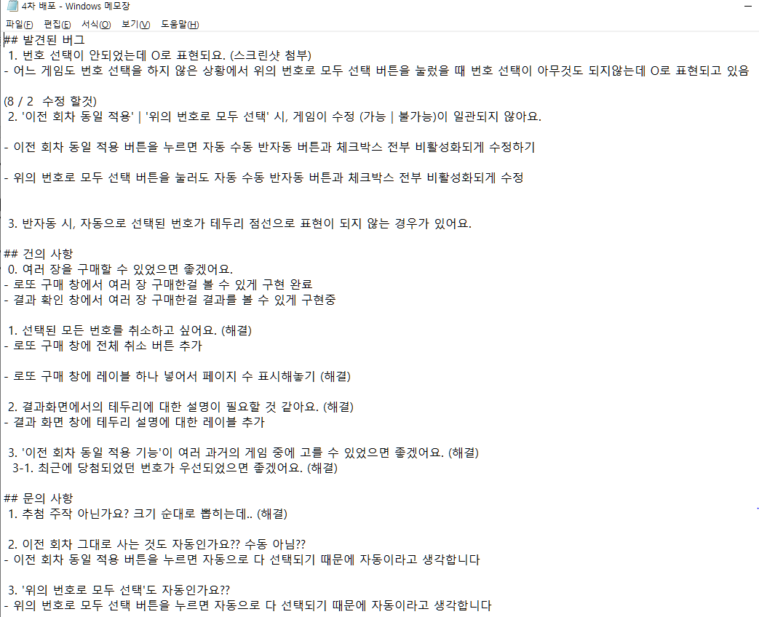
수정/보완

Slide 17
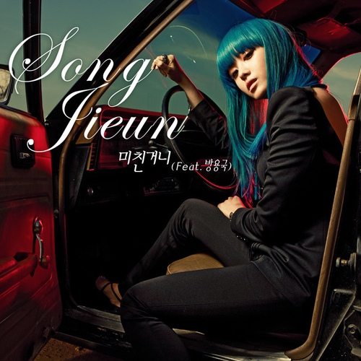
수정/보완
무수한 건의와 수정 발생
프로그램을 실행하면서 발견한 오류나, 선생님이 주신 피드백을 바탕으로 수정 사항을 정리
먼저 기능적인 부분이 포함되어 있는지를 파악
'기능적인 부분을 추가 구현할 필요성이 있다' 라고 파악한다면 해당 내용을 어떻게 구성할 것인지 토의를 진행하였고,
어떤 형태의 데이터를 주고 받을 지 결정한 뒤, 각자 다루고 있는 클래스의 내용을 수정

Slide 18
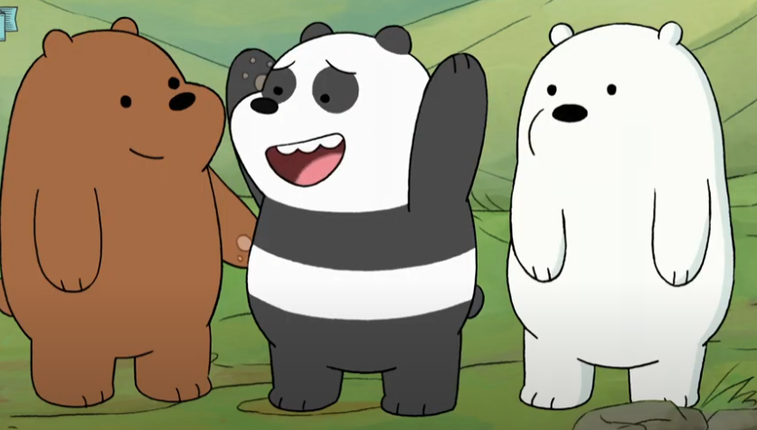
자랑할 점
코드 작성을 하다가 막히거나 수정 사항이 생겨서 수정을 직접 해야 하는 경우에 어려운 부분이나 큰 부분을 건드려야 할 때는 내 생각을 팀원들에게 먼저 설명하고 컨펌을 받고나서 진행했음
추후에 문제가 생기면 팀원들이 다같이 고쳐야하거나 새로 갈아 엎어야 되는 상황이 발생할 수 있기 때문에 미연에 방지해가면서 프로그램을 만들었음

Slide 19
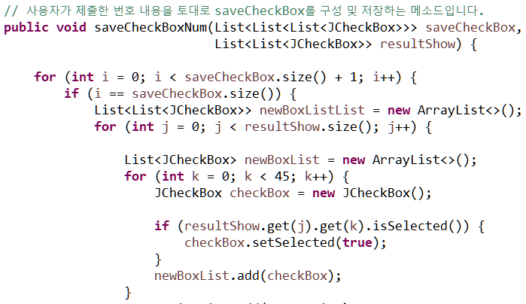
자랑할 점
이전 회차 정보들을 다루기 위해 저런 형태가 만들어졌으며
1. 체크박스들을 담고 있는 리스트
2. 1번은 한페이지에 여러 개가 구성될 수 있기때문에 1번을 담고 있는 리스트
3. 2번이 한 회차에 담겨있는 정보들이고, 여러 회차들을 담고 있어야 하기 때문에 2번을 담고있는 리스트가 되었음
1차원 적인 정보를 다루고 있지 않아 기능을 작성함에 있어 굉장히 불편하고 직관적이지 않았으나, 제일 공을 많이 들인 부분이라 자랑하고 싶었음

Slide 20
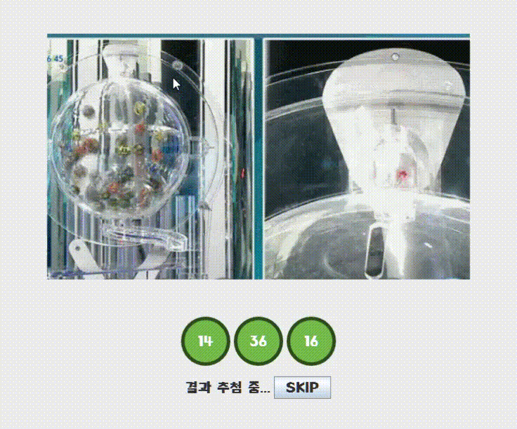
자랑할 점
사용할 부분에 맞게 GIF 이미지를 가져오거나 제작하여 생동감을 줬음
실제 로또 방송화면처럼 구현할 수 있도록 공 이미지 직접 제작

Slide 21
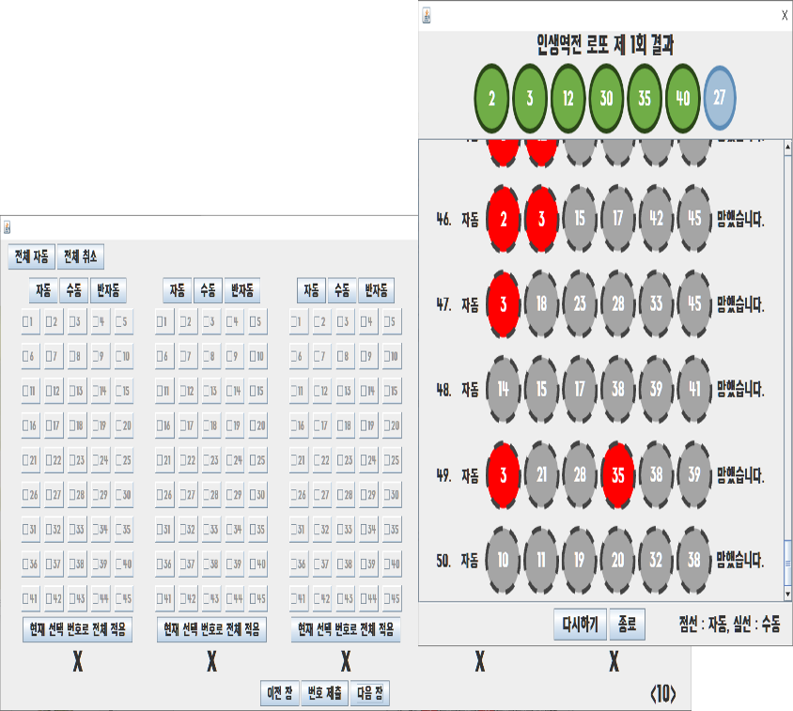
개인별
감상
아쉬웠던 점
디자인을 처음부터 조정하면서 진행했어야 하는데 디자인을 마지막 순서로 두었음
막상 디자인을 수정하려고 보니 너무 크게 수정을 해야될 부분들이 많아서 현실과 타협함
이전 회차 동일 적용을 할 때 어떤 기준으로 적용하는지가 모호한 점과 로또를 많이 구매 할수록 당첨 결과 페이지로 넘어갈 때 프로 그램이 버벅거리는 점이 아쉬웠음

Slide 22
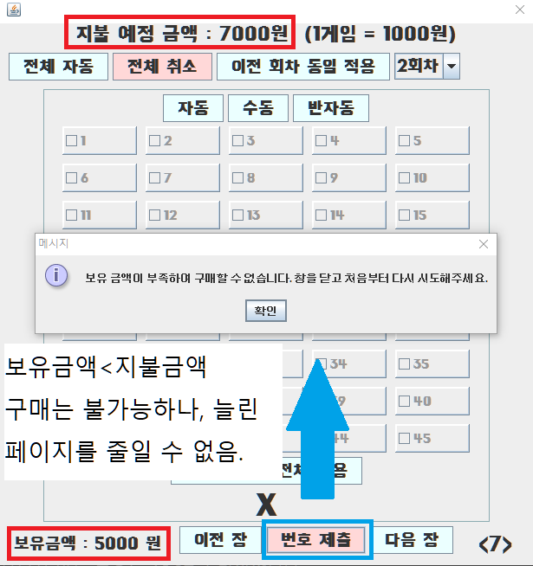
개인별
감상
아쉬웠던 점
디자인 발로 한 듯(5살 내 조카가 해도 이것 보다 낫다 : 무현 피셜)
현재 가지고 있는 금액과 무관하게 로또 구매 창을 늘릴 수 있음(늘리기만 가능하고 최종 제출은 불가능, 따라서 한번 늘려놓은 로또 구매창을 다시 취소할 수 있어야 하나 구현하지 않았기 때문에 다이얼 로그 창을 끄고 다시 진행해야함)

Slide 23
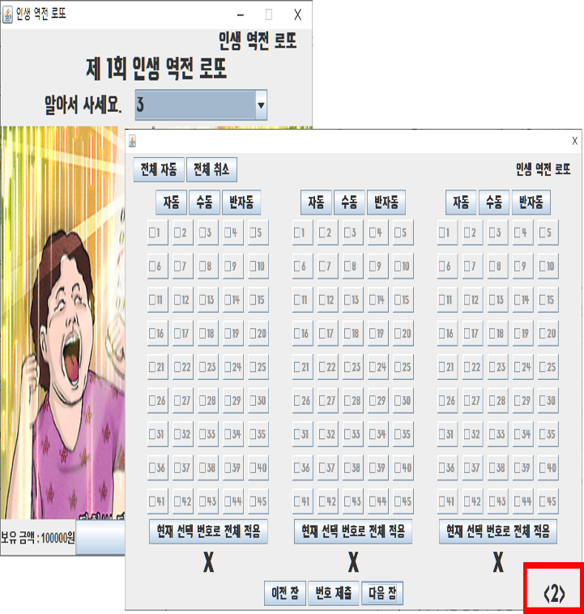
개인별
감상
아쉬웠던 점
로또 구매 수를 입력 받아(예: 7장) 거기에 맞게 출력하려고 했으나, 에러가 발생하여 기존의 틀에 맞는 패널에서 페이지만 추가하였음
입력받은 숫자에서 일정 수량 출력 후 뒷 장은 입력받은 수 – 출력 수량으로 패널을 띄우면 될 듯 하였지만 올바르게 출력이 되지 않았음
조금 더 확인하면 될 것 같았으나, 다른 요구 사항도 처리해야 했기에 적당히 타협하고 넘어간 것이 아쉬웠음

Slide 24
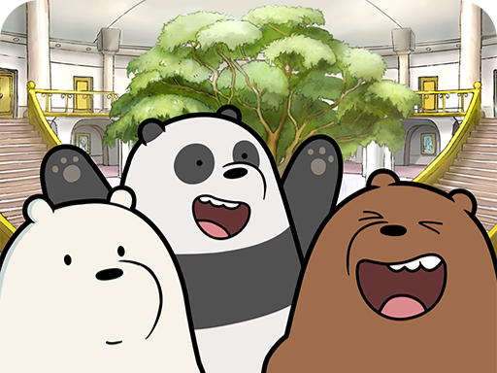
개인별
감상
느낀점
초기 계획과 실제 진행이 생각보다 달라서 중간에 계획을 수정하는 상황이 생길 때 조원들끼리 협의가 잘돼서 계획에 대한 의견 충돌이 별로 없었던 점이 감사함
각자 맡은 일 잘 해내고 의견을 물어야 하거나 코드 작성에 대한 도움이 필요할 때 바로바로 도움을 줘서 확실히 수월하게 할 수 있었음
여전히 코드 작성하는 속도가 느려서 프로그램 구현 진행을 더디게 만든 점이 개인적으로 많이 아쉬움

Slide 25

개인별
감상
느낀점
이미 팀 프로젝트를 1번 진행한 경험이 있었기에 시작이 어렵지는 않았음
다만 개인의 작업 처리 속도가 각각 다르고, 이 때문에 적절한 역할 분배가 이루어져야 하나 이 과정이 아직 쉽지 않았음
모든 팀원들이 자신이 맡은 업무를 잘 해냈기 때문에 프로젝트를 진행하면서 어렵거나 힘들다는 느낌보다는 성취감과 뿌듯함이 들었음

Slide 26
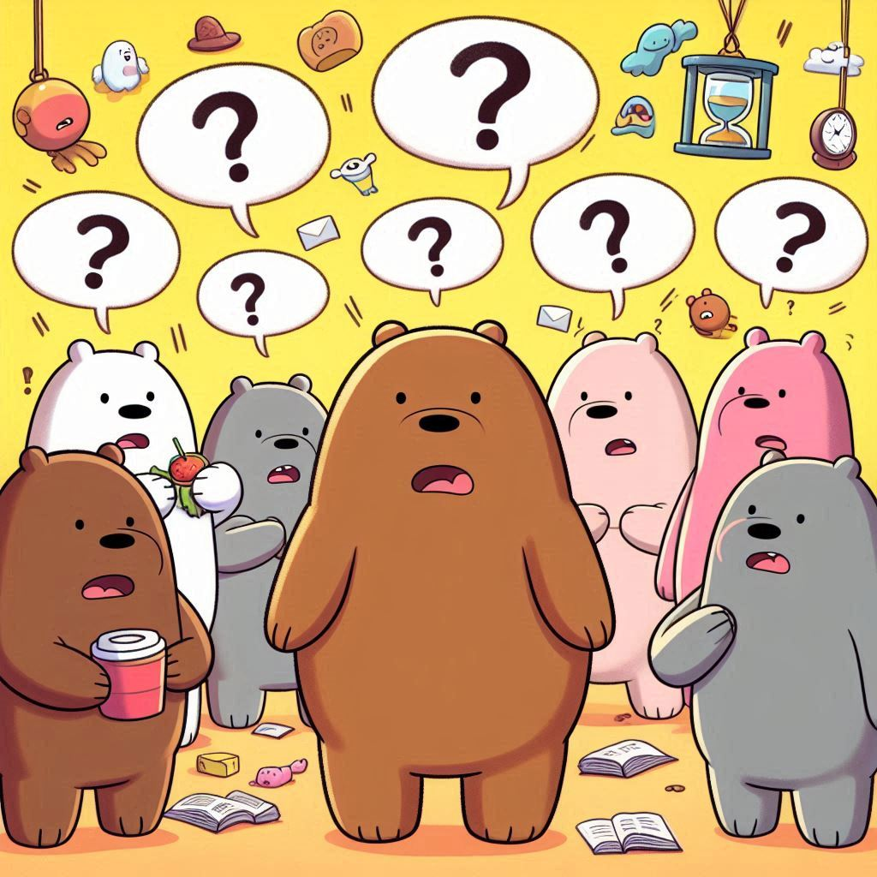
개인별
감상
느낀점
초기의 목표는 간단했으나, 지속적으로 추가 되는 요구사항을 처리하는 것이 생각보다 쉽지 않았음
어떠한 요구사항이냐에 따라 전체적인 틀을 바꿔야 하는 상황도 발생했기에, 최대한 유연하게 대처가 가능하도록 소스 코드를 작성해야 했음
그 과정에서 다양한 논의를 하고 맞춰가는 과정에서 팀플의 중요성을 느꼈음

Slide 27
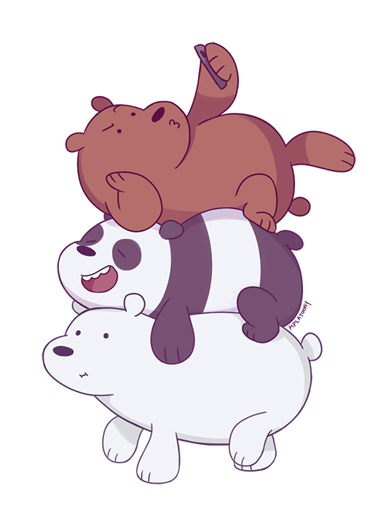
THANKS

